Slide 1


2
20
Needham-Schroeder Protocol
reporter：王君可 17300240009

Slide 2
01 / Target && Content
目录
CONTENTS
02 / Process && Implementing
03 / Results && Analysis
04 / Summary && Thoughts

Slide 3
1
PART ONE
Target && Content

Slide 4
Goal of the Experiment
1. Understanding Needham-Schroeder (Public Key) Protocol
2. Understanding man-in-the-middle (MITM) attack against Needham- Schroeder (Public Key) Protocol
CONTENTS

Slide 5
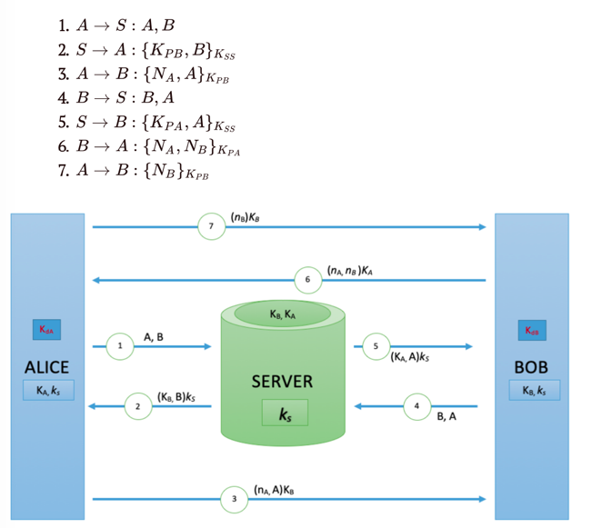
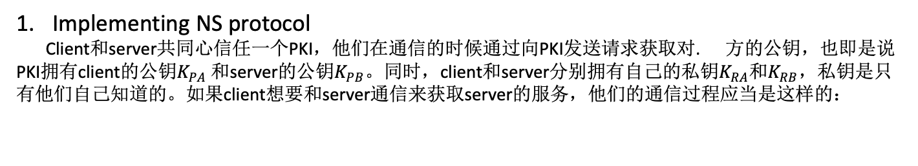
Content of the experiment
Implementing NS protocol
Client和server共同心信任一个PKI，他们在通信的时候通过向PKI发送请求获取对. 方的公钥，也即是说PKI拥有client的公钥$K_{PA}$ 和server的公钥$K_{PB}$。同时，client和server分别拥有自己的私钥$K_{RA}$和$K_{RB}$，私钥是只有他们自己知道的。如果client想要和server通信来获取server的服务，他们的通信过程应当是这样的：
CONTENTS
从上述过程可知，二者用一个随机数$N_{A}和{ N}_{B}$来与对方进行质询应答验证对方的身份。在最后一步里，client还要向server发送本次通信的会话密钥$ssn key$，这个会话密钥是对称密钥，只有二人知晓。

Slide 6
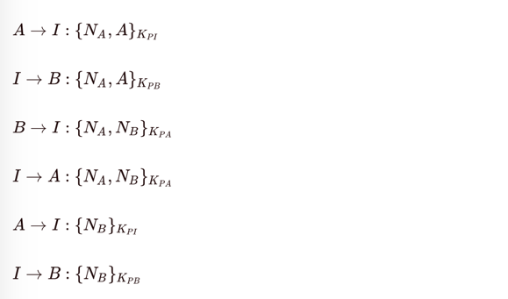
Content of the experiment
2. Implementing the MITM attack
从上述双方的通信过程我们可以知道，Needham-Schroeder (Public Key) Protocol协议对于中间人攻击是脆弱的，具体的过程是这样的：
CONTENTS
也就是说，adversary首先使得client与其通信后，通过截取client的信息、操作后发给server，来达到server误以为client在与其通信而不是adversary的效果。

Slide 7
2
PART ONE
Process && Implement

Slide 8
1. Implementing the NS PROTOCOL

Slide 9
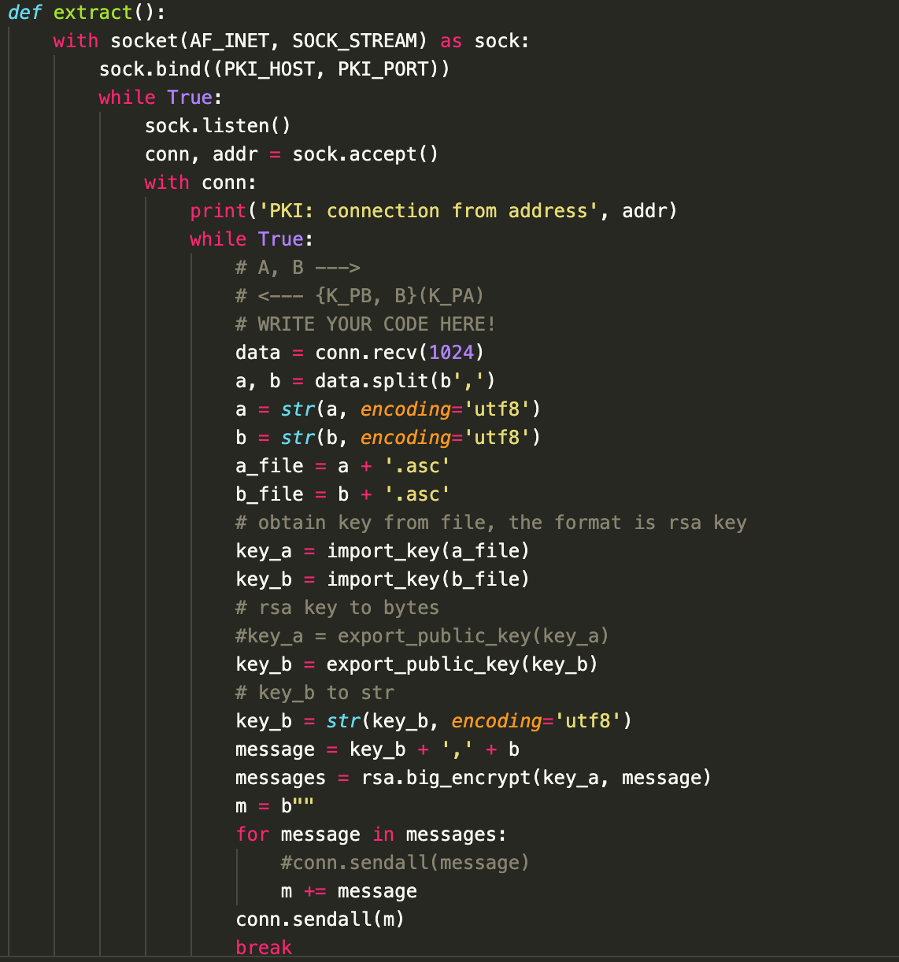
Implementing the extract
监听通信请求建立通信连接的socket
接受到通信方{A,B}的信息，A是请求方，B是服务方
发送服务方的公钥给A，并用A的公钥加密

Slide 10
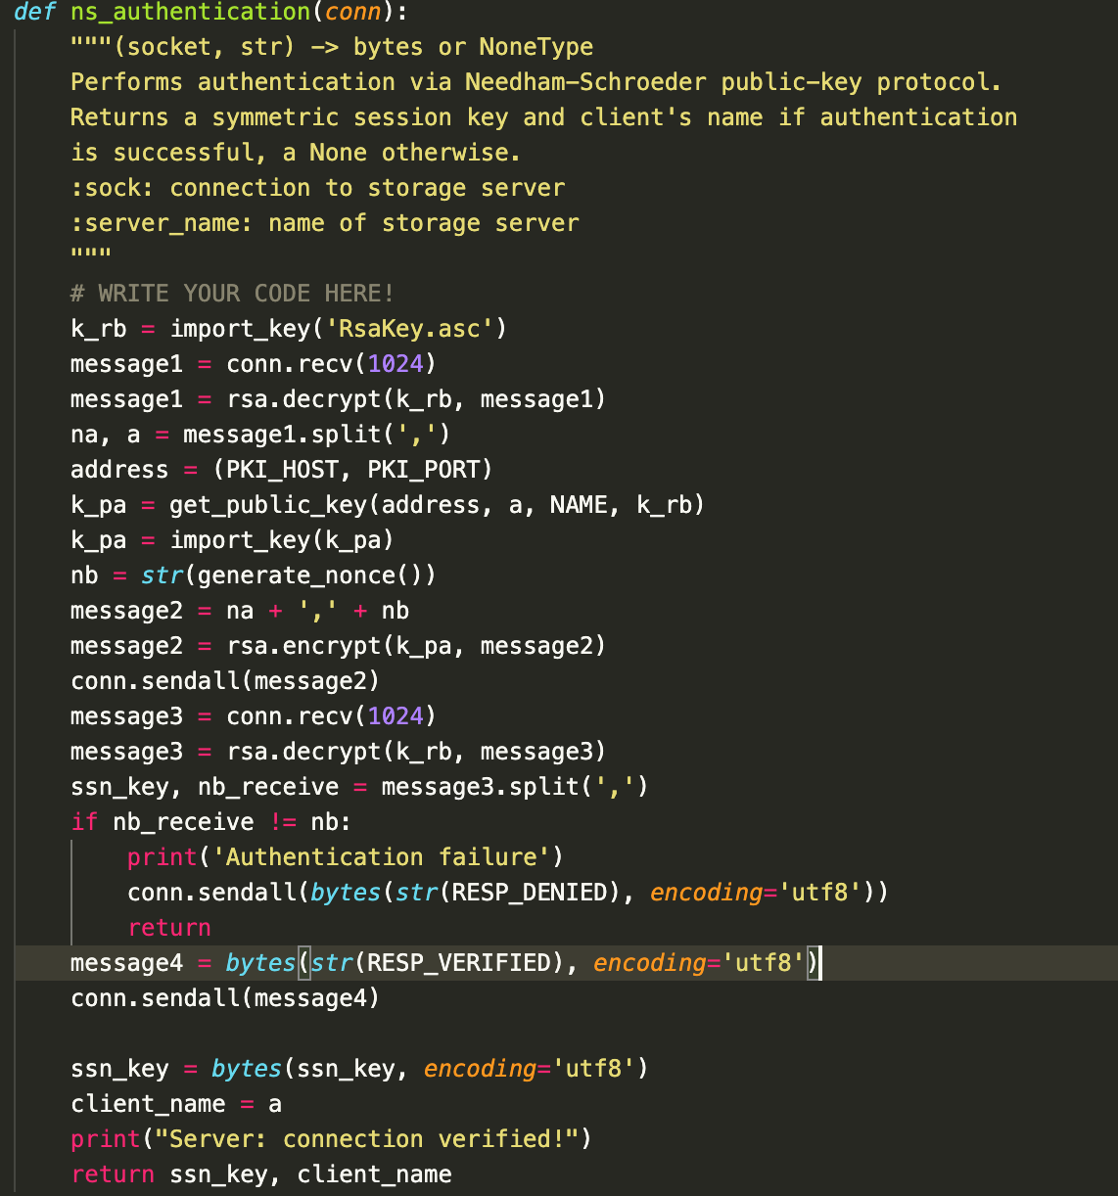
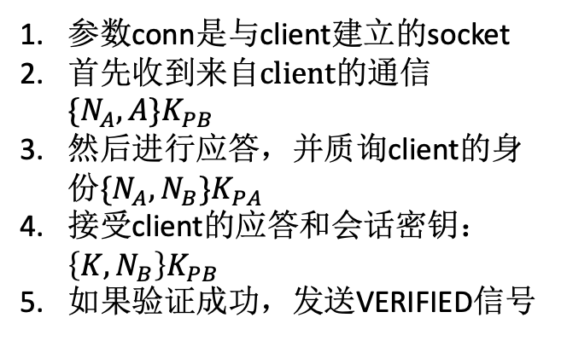
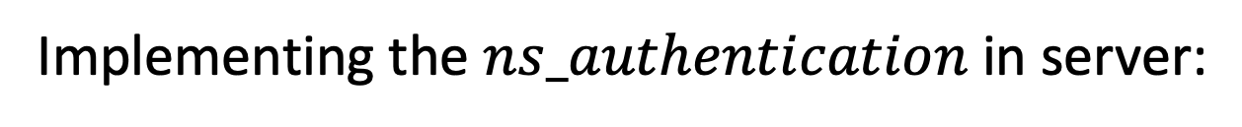
Implementing the $ns_authentication$in server:
参数conn是与client建立的socket
首先收到$来自client的通信\{N_{A},A\}K_{PB}$
然后进行应答，并质询client的身份$\{N_{A},N_{B}\}K_{PA}$
接受client的应答和会话密钥： $\left\{K,N_{B}\right\}K_{PB}$
如果验证成功，发送VERIFIED信号

Slide 11
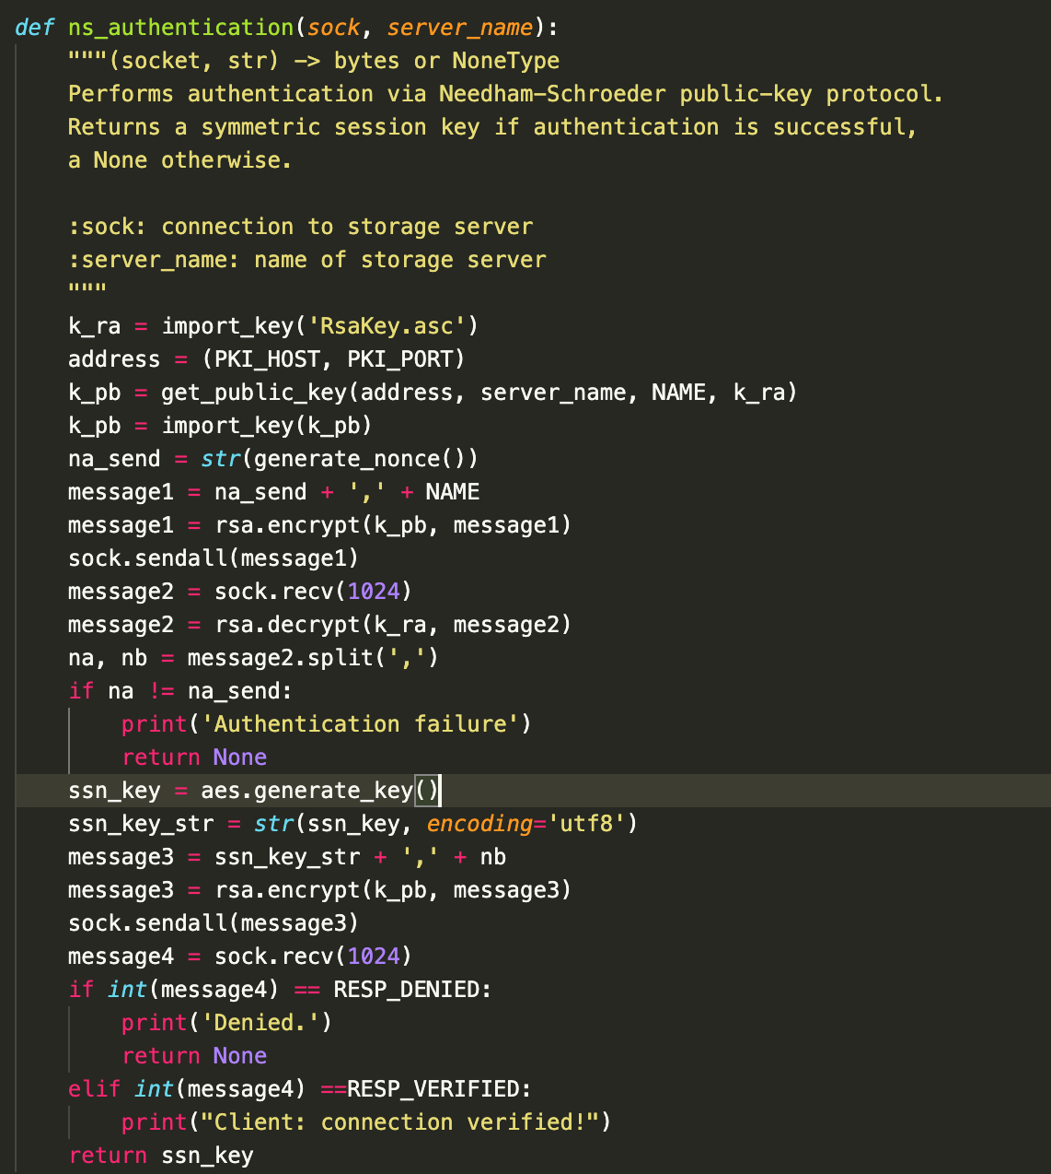
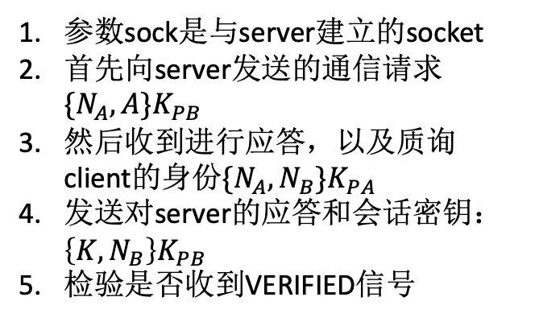
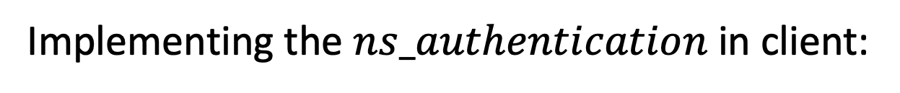
Implementing the $ns_authentication$in client:
参数sock是与server建立的socket
首先向server发送$的通信请求\{N_{A},A\}K_{PB}$
然后收到进行应答，以及质询client的身份$\{N_{A},N_{B}\}K_{PA}$
发送对server的应答和会话密钥： $\left\{K,N_{B}\right\}K_{PB}$
检验是否收到VERIFIED信号

Slide 12
2. Implementing the MITM attack

Slide 13
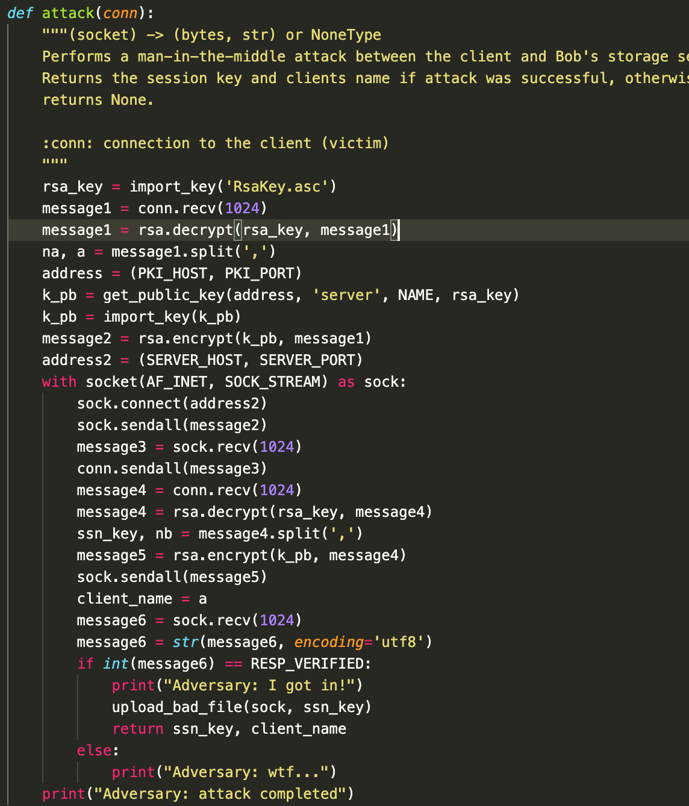
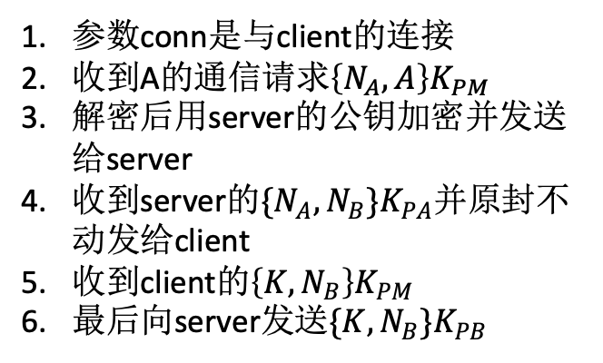
Implementing the attack in adversary:
参数conn是与client的连接
收到A的通信请求$\left\{N_{A},A\right\}K_{PM}$
解密后用server的公钥加密并发送给server
收到server的$\{N_{A},N_{B}\}K_{PA}$并原封不动发给client
收到client的$\left\{K,N_{B}\right\}K_{PM}$
最后向server发送$\{K,N_{B}\}K_{PB}$

Slide 14
3
PART ONE
Results && Analysis

Slide 15
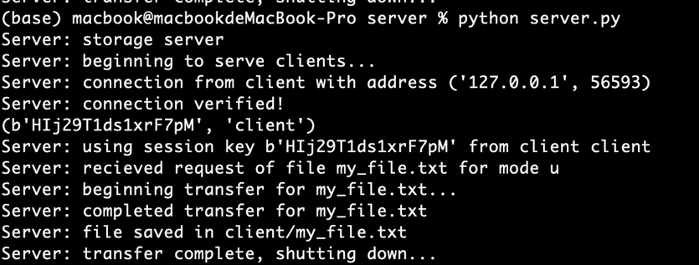
Result：NS protocol
Server端：

Slide 16
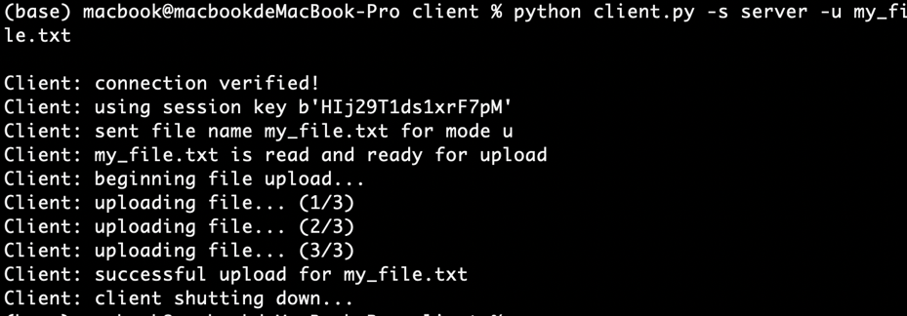
Result：NS protocol
client端：

Slide 17
Result：NS protocol
同时在server文件夹下，会出现client文件夹以及my_file.txt的文档，内容是“Hello there. I'd like to say SJTU NB!”

Slide 18
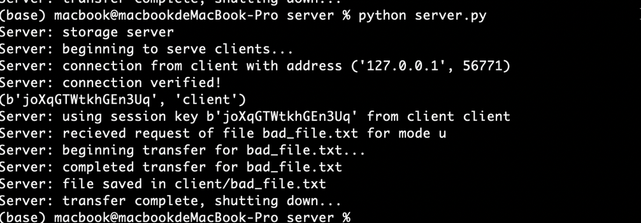
Result：MITM attack
server端：

Slide 19
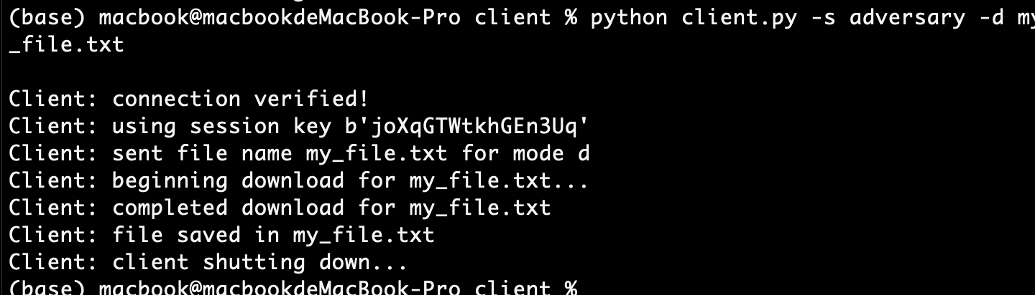
Result：MITM attack
client端：

Slide 20
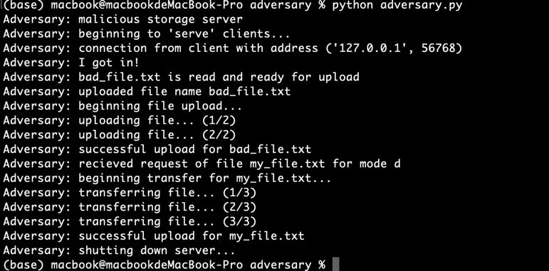
Result：MITM attack
adversary端：

Slide 21
Result：MITM attack
同时在server文件夹下，上一步生成client的文件夹下面会多出bad_file.txt的文档，内容是“Fudan NB! Stupid!”，还有就是adversary文件夹下面会生成client的文件夹，并出现了my_file.txt的文档。Adversary假装成client的身份向server发送了bad_file.txt,然后为了不让client怀疑，完成了其服务的需求上传my_file.txt.

Slide 22
4
PART ONE
Summary && Thoughts

Slide 23
Summary
➣ NS协议中两次使用了质询与应答的思想，client用NA质询server验证server身份，server用NB验证client身份，完成了client和server之间相互的身份认证。
➣ NS协议中最终的会话密钥是由client端选择的，而且往往选择对称密钥。本实验中选取RSA公开密钥完成质询与应答，公钥统一存储在PKI，私钥自己保存并保密，会话密钥用AES对称密钥
➣ NS协议最终实现的效果就是client和server之间的相互身份认证以及client与server建立会话密钥。
CONTENTS

Slide 24
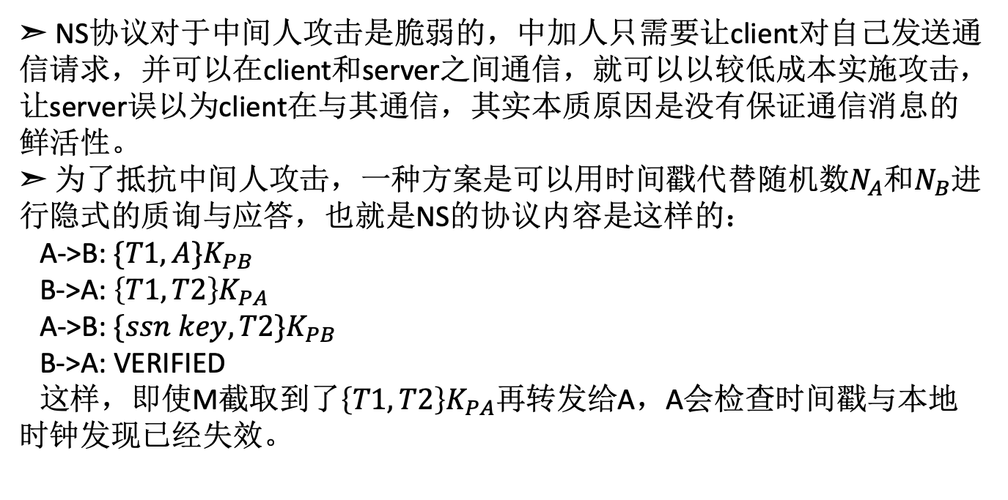
Summary
➣ NS协议对于中间人攻击是脆弱的，中加人只需要让client对自己发送通信请求，并可以在client和server之间通信，就可以以较低成本实施攻击，让server误以为client在与其通信，其实本质原因是没有保证通信消息的鲜活性。
➣ 为了抵抗中间人攻击，一种方案是可以用时间戳代替随机数$N_{A}{和N}_{B}$进行隐式的质询与应答，也就是NS的协议内容是这样的：
A->B: $\{T1,A\}K_{PB}$
B->A: $\left\{T1,T2\right\}K_{PA}$
A->B: $\{ssn key,T2\}K_{PB}$
B->A: VERIFIED
这样，即使M截取到了$\left\{T1,T2\right\}K_{PA}$再转发给A，A会检查时间戳与本地时钟发现已经失效。
CONTENTS

Slide 25
2
20
Thanks for watching.

